Slide 1
Меры личной профилактики необходимые для снижения рисков заражения новой коронавирусной инфекцией.

Slide 2
Актуальная информация
По состоянию на 15.03.2020
зарегистрирована заболеваемость в 127 странах, заболевших 156530
неблагополучные страны КНР, Италия, Южная Корея, Иран, Франция, Германия, Испания.
Заболевших в РФ – 59 человек.
В Югре лабораторно подтверждённых случаев коронавирусной инфекции нет.
отслежено 172 граждан прибывших из неблагополучных по коронавирусной инфекции стран.

Slide 3
Эпидемиология
Возбудитель – новый коронавирус.
Источник инфекции – больной человек.
Пути передачи:
воздушно-капельный,
воздушно-пылевой;
фекально – оральный;
Контактно - бытовой.
Вирус способен сохранять жизнеспособность на поверхностях в течение нескольких часов, а при температуре 20С и влажности 40-50% до 5 дней
Инкубационный период в среднем 14 дней

Slide 4
Клиническая картина
Повышение температуры (38-39˚С)
Кашель.
Отделение мокроты.
Усталость.
Боль в горле.
Чувство стеснения в груди, одышка
Летальные случаи ассоциированы с возрастом пациентов >60 лет, как правило, при тяжелой сопутствующей патологии.

Slide 5
Меры профилактики коронавирусной инфекции
Воздержитесь от посещения неблагополучных стран по коронавирусной инфекции;
Воздержитесь от посещения мест массового скопления людей: торговых центров, транспорта в час пик;
Избегайте близких контактов и пребывания в одном помещении с людьми, имеющими видимые признаки ОРВИ (кашель, чихание).
Мойте руки с мылом и водой тщательно после возвращения с улицы, контактов с посторонними людьми. При невозможности вымыть руки, воспользуйтесь кожным антисептиком.
Не касайтесь лица, слизистой глаз, рта.
Ограничьте по возможности при приветствии тесные объятия и рукопожатия.
Пользуйтесь только индивидуальными столовыми приборами и предметами личной гигиены.

Slide 6
Дезинфекция гаджетов
Необходимо:
Регулярно обрабатывать сам телефон антисептическими средствами, особенно там, где корпус гаджета соприкасается с лицом. Если есть чехол – то его при обработке нужно снимать и обрабатывать отдельно (а лучше вообще обходиться без него).
Для борьбы с вирусами гриппа и ОРВИ (и коронавирусами) лучше всего использовать салфетки и гели на основе спирта. Популярный антисептик хлоргексидин больше предназначен для защиты от бактерий, но в крайнем случае можно использовать и его.
Телефон следует обрабатывать после каждого посещения публичных мест, общественного транспорта. И обязательно – вечером, после окончания рабочего дня.

Slide 7
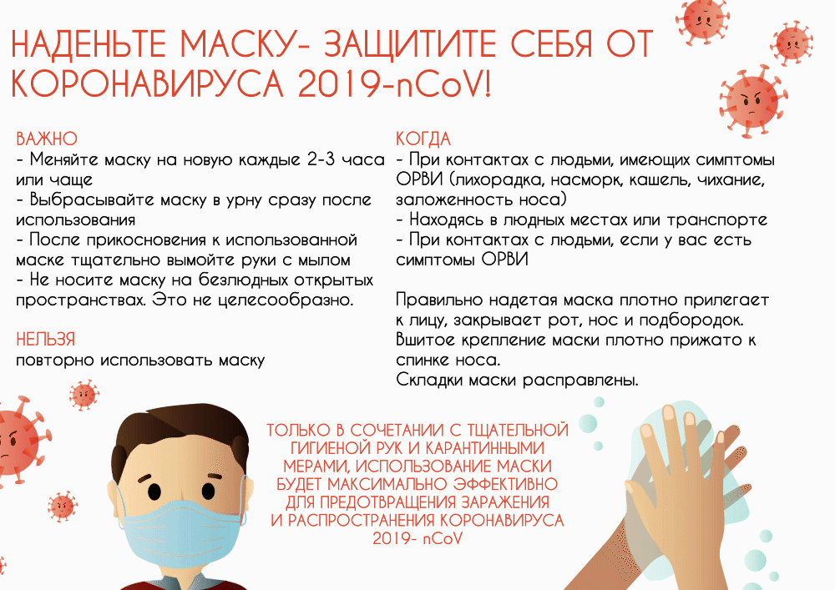

Slide 8
Изоляция, при подозрении на коронавирусную инфекцию
При возможности изоляция организуется на дому в отдельной комнате, если нет таковой возможности, проводится изоляция в инфекционное отделение. При оставлении заболевшего дома ограничивается круг общения, до 1 обслуживающего, который должен использовать индивидуальные средства защиты (маска, перчатки), соблюдать меры личной гигиены.
Больному запрещается выход на улицу, в места массового скопления людей.
В помещении, где содержится заболевший проводится ежедневная влажная уборка, частые проветривания.
Уборку проводят доступными дезинфицирующими средствами, активными в отношении вирусов, разрешенными к использованию в присутствии людей.
Дезинфицирующее средство применяется в соответствии с инструкцией, соблюдая меры индивидуальной защиты. Если проживает один, по возможности проводит уборку самостоятельно и соблюдает режим проветривании.

Slide 9
Меры личной профилактики при уходе за больным.
Для ухода за больным выделяются отдельные средства гигиены, которые после использования упаковываются в герметичный мешок и утилизируются.
Больному выделяются отдельные столовые приборы, средства гигиены, которые после использования подвергаются дезинфекции.
В случае выявления заболевшего в организации, в целях предотвращения распространения заболевания отслеживаются все контактные, которые остаются под наблюдением на период до 14 дней после контакта.
После изоляции заболевшего проводится дезинфекция помещений силами организации или с привлечением сторонней клининговой организации. Обработка помещений проводится по вирусному режиму, разрешенными дез.средствами по инструкции к ним, при проведение обработки используются средства индивидуальной защиты

Slide 10
СПАСИБО ЗА ВНИМАНИЕ!

